Slide 1
Презентация «Храмы Санкт-Петербурга» Подготовительная группа
Подготовила воспитатель: Балдина С.В.

Slide 2
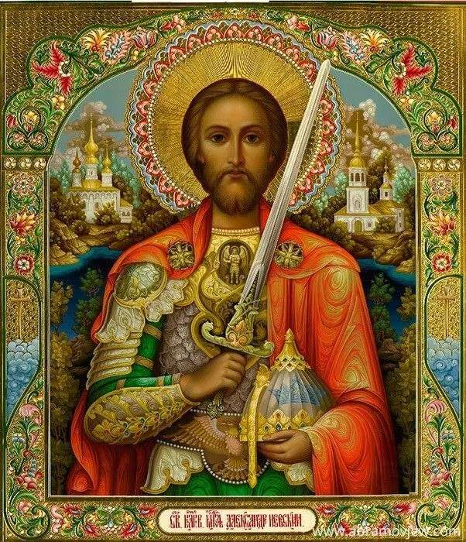
Александро-Невская лавра В 1241 году новгородский князь Александр одержал победу над шведами у берегов Невы и вошел в историю под именем Невский. Почти через 500 лет уже Петр I разбил шведов и основал город Санкт-Петербург, а на берегу Невы велел построить монастырь имени доблестного воина князя Александра Невского.

Slide 3
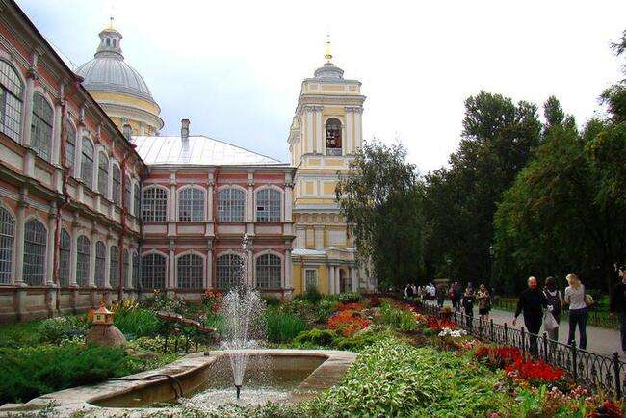
Битва произошла на реке Ижоре, Петр I распорядился перенести мощи святого князя в Троицкий собор, который построил архитектор Старов. Этот памятник архитектуры был построен в честь воинской доблести, храбрости и мужества.

Slide 4
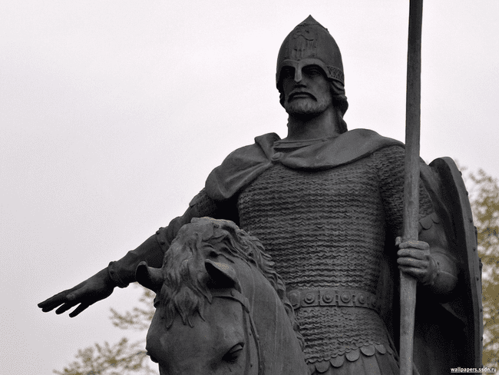
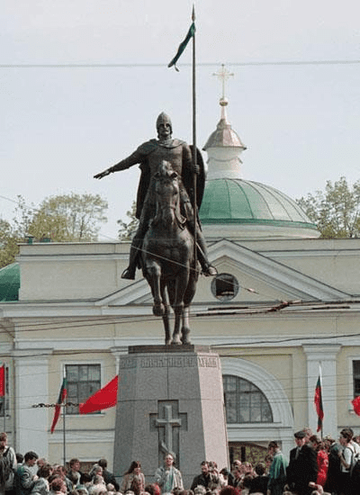
Памятник Александру Невскому на площади названной в его честь (площадь Александра Невского). Богатырь облаченный в старинные доспехи, на мощном коне объезжает свои владения. Это самый молодой памятник в нашем городе.

Slide 5
Смольный собор
Смольный собор один из красивейших соборов расположившихся на левом берегу реки Невы. По преданию дочь Петра Первого Елизавета хотела подстричься в монахини и провести свои последние дни в тишине и покое. Для строительства монастыря она выбрала место, где стоял ее дворец (Смольный дом), в котором провела свое детство. Собор Смольного монастыря строили 87лет. Начинал строительство архитектор Растрелли, а завершил строительство В.П. Стасов.

Slide 6
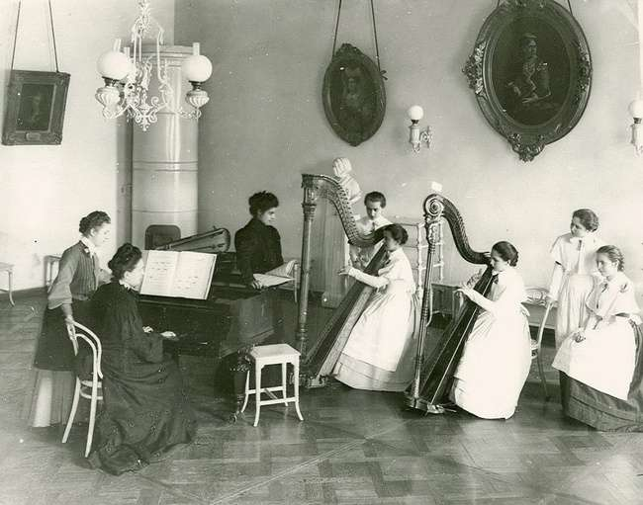
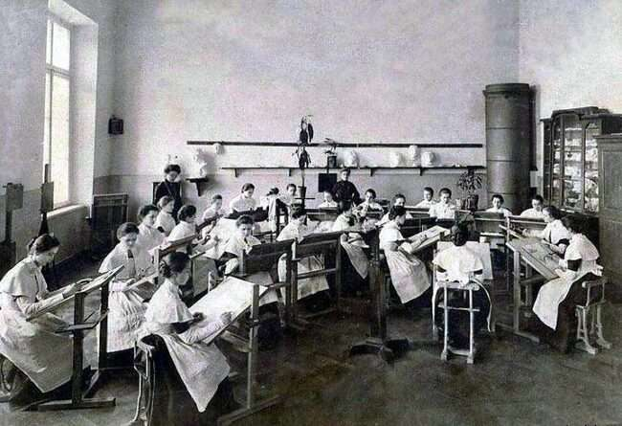
При правлении императора Николая Первого в монастыре было образовано первое в России учебное заведение для девушек дворянского происхождения – Смольный институт благородных девиц. Учебное заведение император создал в честь своей матери Марии Федоровны, которая была покровительницей детей. На стене собора золотыми буквами были написаны названия всех школ и институтов, которыми занималась императрица.

Slide 7
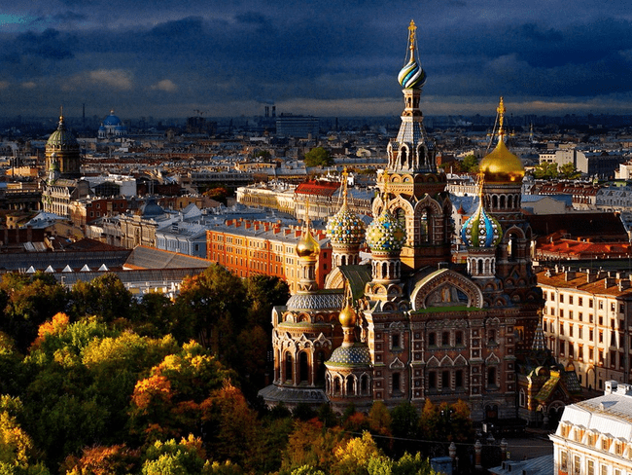
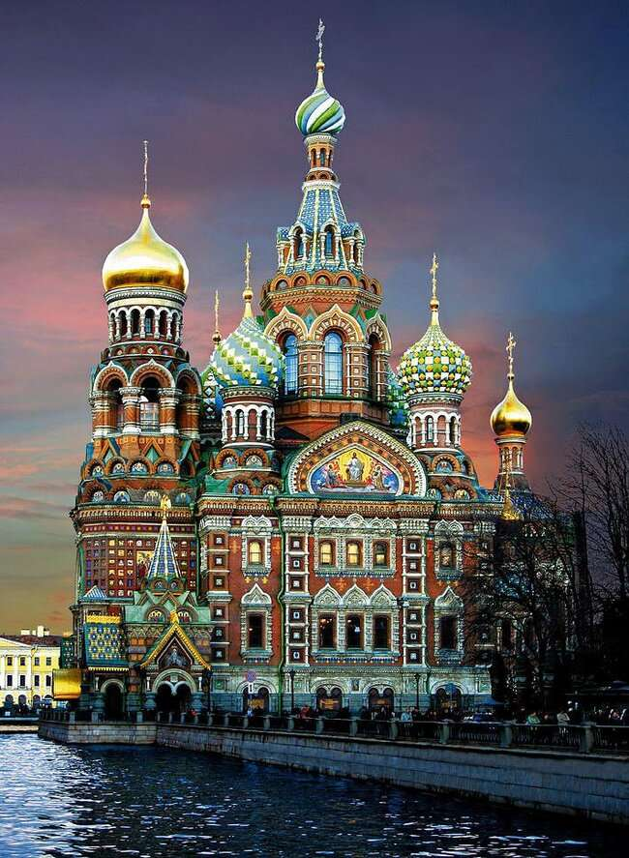
Спас на крови
На канале Грибоедова стоит церковь Вознесения Христова или Спас на Крови. На этом месте был смертельно ранен император Александр 2. Строительство храма было начато после смерти Александра 2, по приказу его сына Александра 3. Внутри храма можно увидеть часть мостовой, ограду набережной, где пролилась кровь императора.

Slide 8
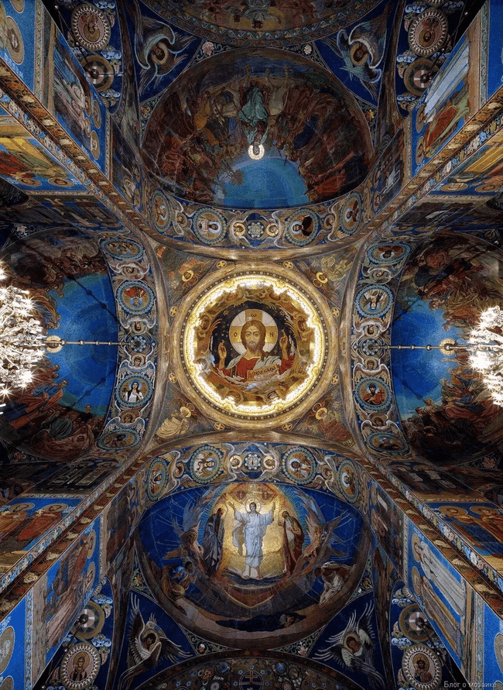
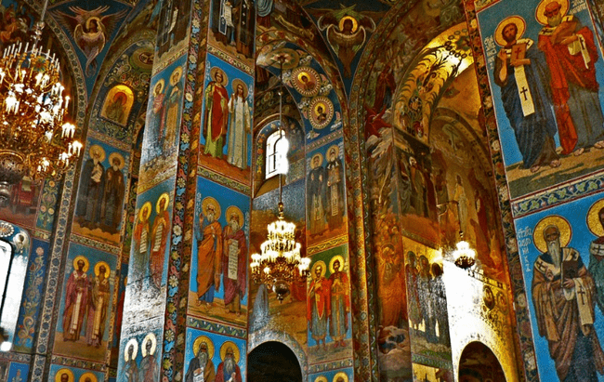
Храм богато украшен мозаикой, созданной по картинам Васнецова, Нестерова и других великих художников. Мозаика покрывает все стены, столбы и своды храма. Службы в храме проводятся редко, он работает как музей и люди из разных стран могут полюбоваться красотой и величием этого храма.

Slide 9
Исаакиевский собор

Slide 10
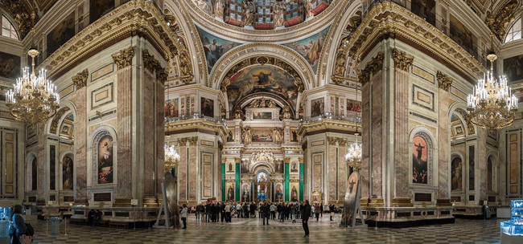
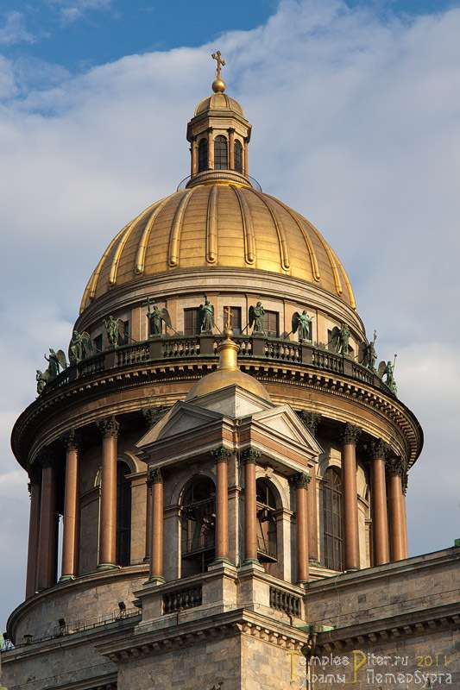
Еще Петр I велел построить деревянную Исаакиевскую церковь в честь своего небесного покровителя Исаакия. При Екатерине II началось строительство каменного собора. Архитектор О. Монферран закончил собор в 1858г. Работа была долгая и трудная, одни только купола и кресты золотили 8 лет. По преданию архитектору Монферрану нагадали смерть после строительства собора, по этому он не торопился со строительством. Существует городская легенда, что призрак Монферрана можно увидеть возле собора, он как бы обходит свои владения. Под куполом оборудована специальная смотровая площадка, с которой виден старый Петербург.

Slide 11
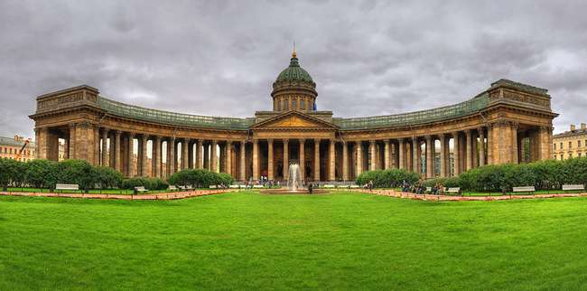
Казанский собор

Slide 12
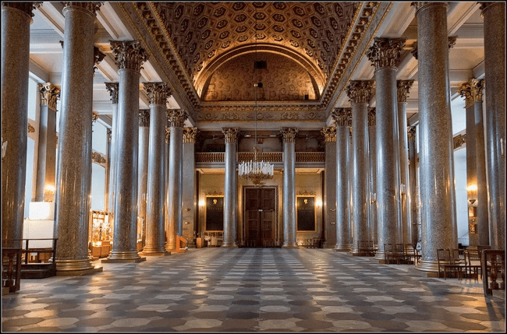
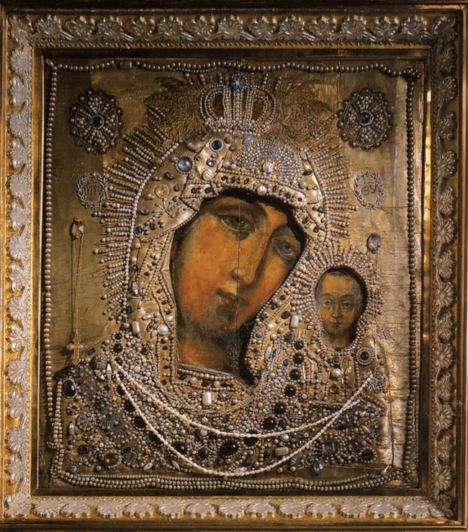
Блистающий великолепием Казанский собор - одно из самых посещаемое мест туристами Санкт-Петербурга. Казанский собор был построен и назван в честь иконы Казанской Божией Матери. С этой иконой русский князь Дмитрий Пожарский в 1612г. освободил Москву от поляков. Находится собор в центре города на Невском проспекте. Архитектор собора А.Н. Воронихин . После войны с Францией 1812г. в нем хранятся знамена и ключи от взятых русскими войсками городов. Храм украшают 96 колонн, внутри храма 56 колонн из розового гранита. В честь этого собора были названы Казанская улица, Казанский мост и Казанский остров.

Slide 13
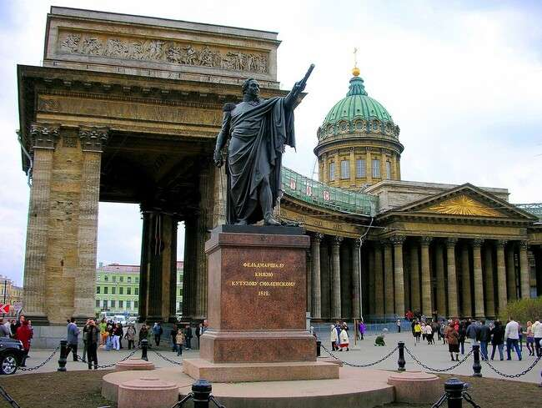
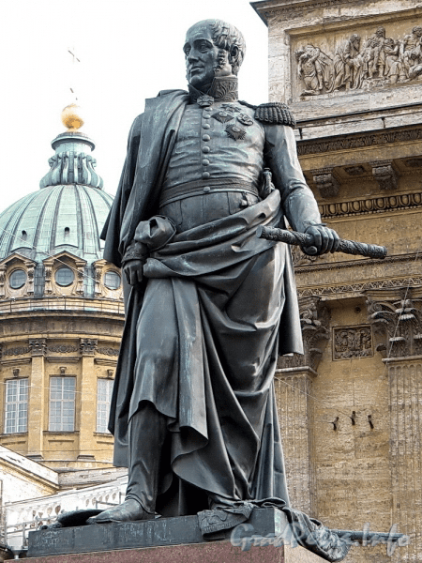
В соборе похоронен знаменитый полководец, который помог одержать победу в войне с Францией М. И. Кутузов. С одной стороны храма стоит памятник Кутузову, с другой – памятник Барклаю Де Толли, героям отечественной войны. Храм посещает множество туристов и паломников.

Slide 14
Петропавловский собор

Slide 15
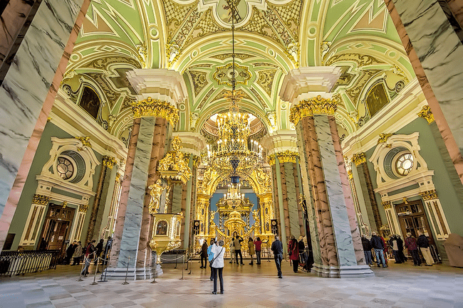
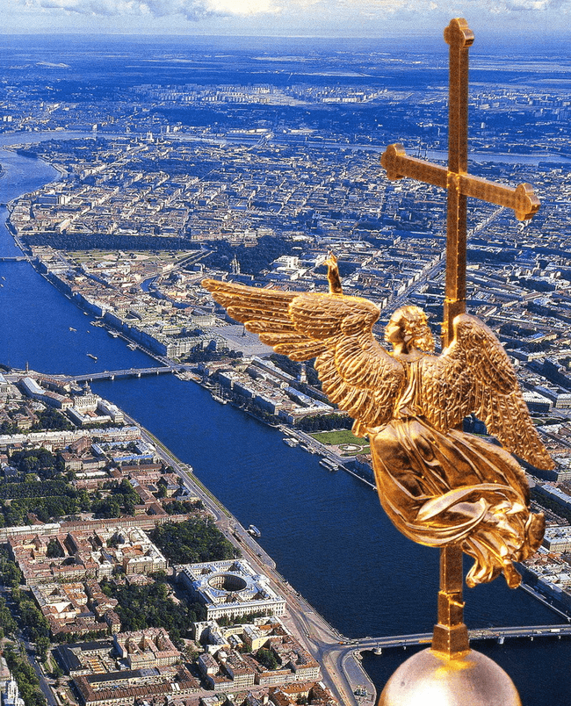
В центре Петропавловской крепости сначала возвели деревянную церковь в честь святых Петра и Павла. Позже был возведен– каменный собор с колокольней . Архитектор создавший собор Де Трезини. Это одно из самых высоких зданий Санкт-Петербурга. На шпиле собора золотой ангел с крестом, который стал символом нашего города.

Slide 16
При Петре Первом собор был не только церковью, но и местом захоронения членов царской семьи. Первой здесь погребли малолетнюю дочь Петра и Екатерины – Наталью. А в 1725 году здесь был похоронен сам основатель Санкт-Петербурга Петр I (великий). Почти все надгробия оформлены беломраморными саркофагами с позолоченными крестами, а императорские украшены двуглавыми орлами.

Slide 17
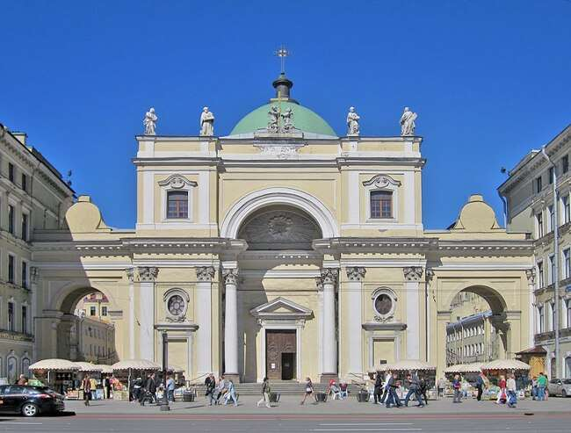
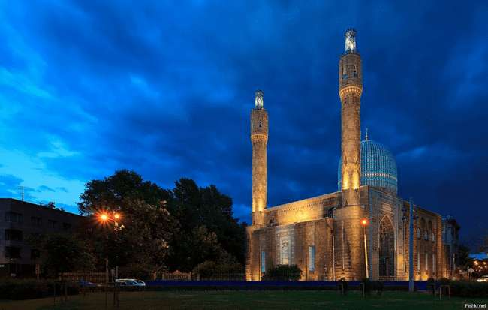
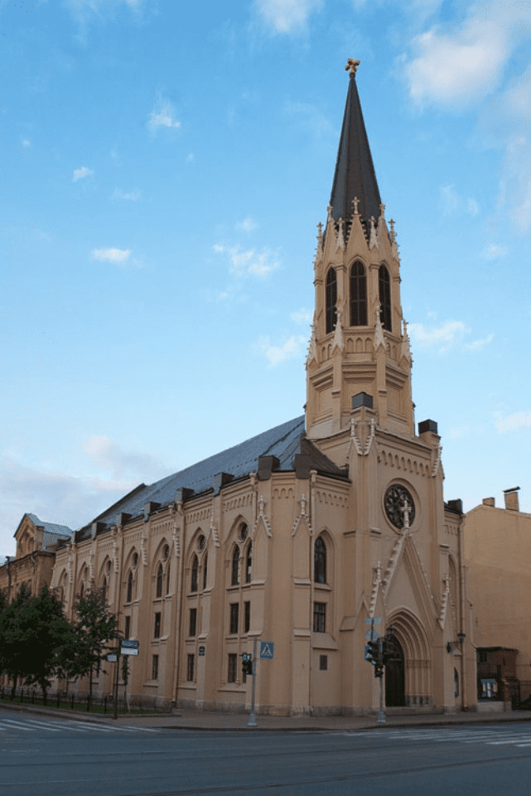
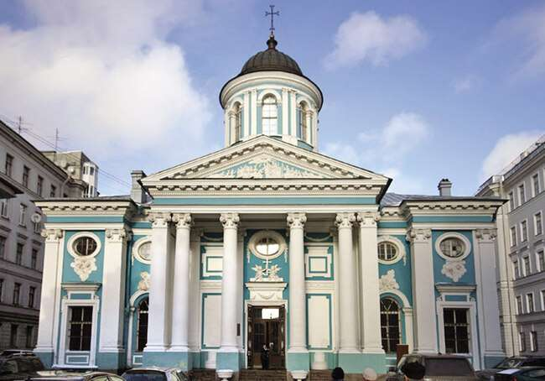
Помимо знаменитых храмов, о которых мы с вами говорили, есть много и других выдающихся храмов-памятников архитектуры.
Костел св. Екатерины
Лютеранская кирха св. Михаила
Мусульманская мечеть
Армянская церковь св. Екатерины

Slide 18
Спасибо за внимание!

